Slide 1

TRƯỜNG ĐẠI HỌC SÀI GÒN
KHOA CÔNG NGHỆ THÔNG TIN
BÁO CÁO ĐỒ ÁN
ĐỀ TÀI
QUẢN LÝ KHO BÀN GHẾ
Giảng viên hướng dẫn: Thầy Phạm Trọng Huynh
Lớp: LTHĐT_DCT1212
Nhóm thực hiện: Nhóm 6
Danh sách thành viên
MSSV
Trần Xuân Danh
3121410104
Tăng Hồng Nguyên Đán
3121410139
Trần Khánh Duy
3121410124

Slide 2
01
Đặt ra vấn đề
02
Mục đích của đề tài
Nội dung chính
Tổng quan về chương trình
03
04
Thử nghiệm hệ thống
05
Kết luận & Hướng phát triển

Slide 3
01
Đặt ra vấn đề
Công nghệ thông tin đã đóng một vai trò rất quan trọng trong cuộc sống hằng ngày, và nhiều phần mềm mới được phát triển.
Việc quản lý các mặt hàng bàn ghế trong một kho hàng mất rất nhiều thời gian và tốn công sức.
Nhiều doanh nghiệp nhỏ lẽ chưa có phần mềm quản lý.



Slide 4
02
Mục đích của đề tài
Xây dựng phần mềm quản lý kho bàn ghế cho các kho hàng và các doanh nghiệp.
Quản lý các mặt hàng bàn ghế có trong kho hàng.
Quản lý các hoạt động xuất nhập kho đối với các mặt hàng bàn ghế.

Slide 5
03
Tổng quan về chương trình
Quản lý nhân viên
Quản lý sản phẩm Bàn Ghế
Chức năng của chương trình
Quản lý nhập kho
Quản lý xuất kho

Slide 6
3.1
Quản lý nhân viên
Quản lý các thông tin cần thiết của nhân viên, tạo cho nhân viên các tài khoản để dễ dàng quản lý kho sản phẩm.
THÔNG TIN
CHỨC NĂNG
ID
Username
Password
Họ và tên
Địa chỉ
Giới tính
Thêm
Sửa
Xóa
Tìm kiếm

Slide 7
3.2
Quản lý sản phẩm
Quản lý các mặt hàng sản phẩm có trong kho. Lưu trữ các thông tin cần thiết của các mặt hàng.
Thông tin sản phẩm:
ID
NƠI SẢN XUẤT
TÊN SẢN PHẨM
KÍCH THƯỚC
CHẤT LIỆU
SỐ LƯỢNG

Slide 8
3.2
Quản lý sản phẩm
Ví dụ:
KNV001
Nhật Bản
Bàn máy tính
140x80x75
Nhựa
20

Slide 9
3.2
Quản lý sản phẩm
Chức năng và phân quyền
Nhân viên
ADMIN
Thêm
Tìm kiếm
Xóa
Cập nhật
=> Nhân viên chỉ có quyền thêm hoặc tìm kiếm sản phẩm, không được xóa hoặc cập nhật sản phẩm
=> Admin có quyền được sử dụng toàn bộ các chức năng có trong hệ thống

Slide 10
3.3
Quản lý xuất nhập kho
Quản lý các thông tin liên quan tới phiếu nhập, phiếu xuất. Thông tin của các sản phẩm có trong phiếu.
Thông tin phiếu nhập, phiếu xuất:
Nhân viên nhập
Mã phiếu
Thời gian
Số lượng sản phẩm
Mã sản phẩm

Slide 11
04
THỬ NGHIỆM HỆ THỐNG

Slide 12
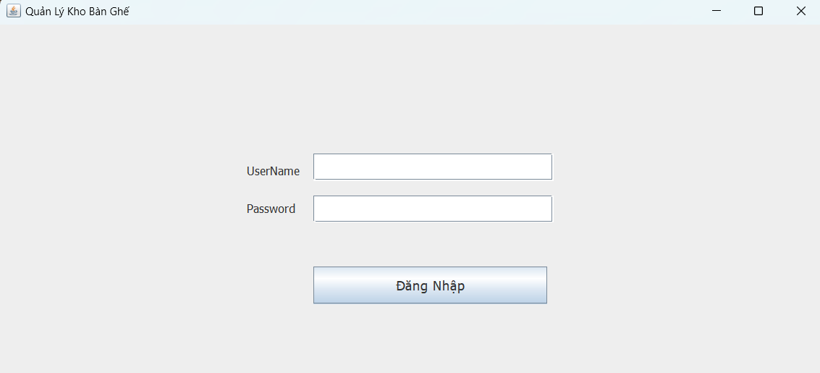
4.1
Đăng nhập

Slide 13
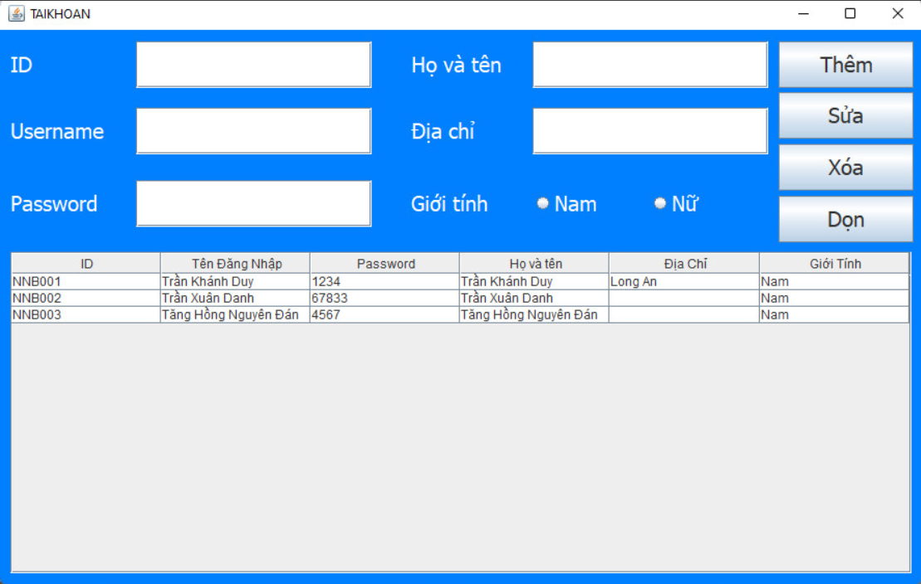
4.2
Quản lý nhân viên

Slide 14
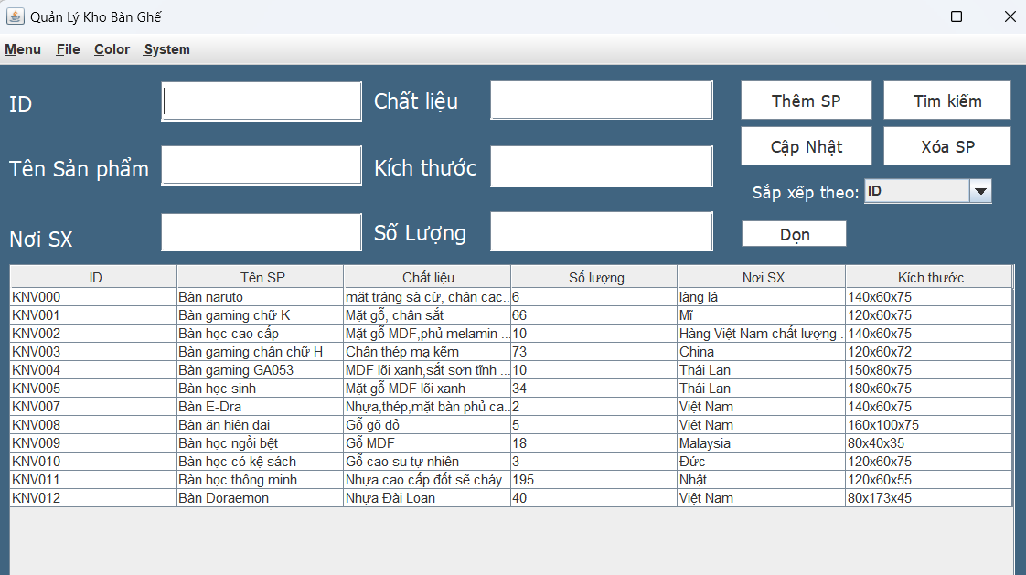
4.3
Quản lý sản phẩm

Slide 15
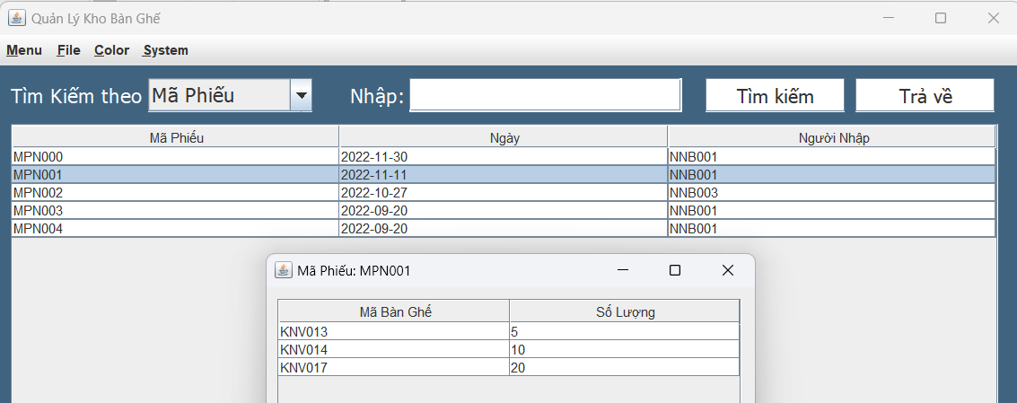
4.4
Quản lý xuất nhập kho

Slide 16
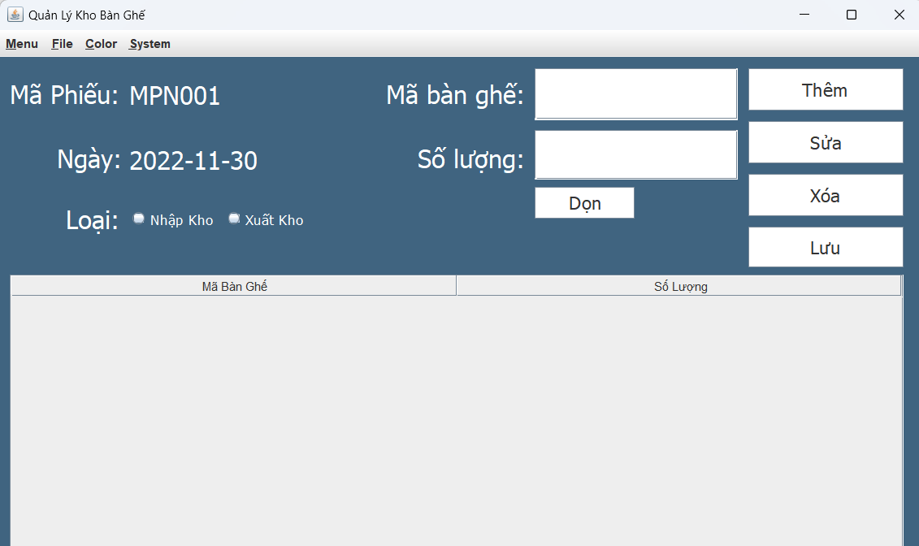
4.4
Nhập phiếu nhập, phiếu xuất

Slide 17
05
Kết luận & Hướng phát triển

Slide 18
5.1
Kết luận
Ưu điểm
Ứng dụng có giao diện đơn giản, giúp người dùng dễ dàng thao tác và sử dụng
Hỗ trợ đầy đủ các chức năng thêm, sửa, xóa, tìm kiếm.
Liên kết được với hệ thống cơ sở dữ liệu, lưu trữ và bảo mật thông tin an toàn.

Slide 19
5.1
Kết luận
Nhược điểm
Một số chức năng có trong chương trình hoạt động chưa được ổn định.
Khả năng, năng lực còn hạn chế nên chương trình chưa được hoàn thiện tốt.

Slide 20
5.2
Hướng phát triển
Tìm hiểu và tiếp tục phát triển ứng dụng tốt hơn.
Học hỏi được nhiều kinh nghiệm để việc thiết kế các ứng dụng sau này được ổn định và nhiều chức năng hơn.

Slide 21
THANK YOU

